Slide 1
Student Performance Dataset
Studente/i
Relatore
Correlatore
Massimo De Santi
Aleksandar Stojkovski
Loris Cannelli
Loris Cannelli
Corso di laurea
Modulo / Codice Progetto
Anno
Ingegneria Informatica (PAP)
Machine Learning
2020 / 2021
Committente
Data
Loris Cannelli
07.05.2021

Slide 2
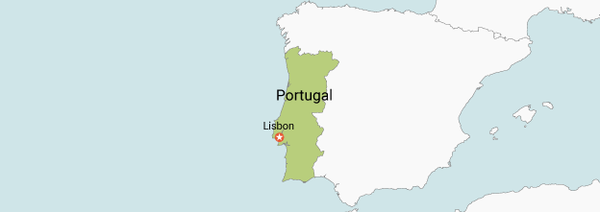
Dataset - Contesto
In Portogallo la percentuale di studenti che abbandonano la scuola tra i 18 e i 24 anni è particolarmente alta (40%) rispetto al resto d'europa (15%)*
Obiettivi:
Prevedere possibili fallimenti in modo da offrire supporto in maniera tempestiva agli studenti in difficoltà
Capire se esistono fattori esterni che influenzano il rendimento degli studenti
(*) Dati 2014
Notes:
Massimo

Slide 3
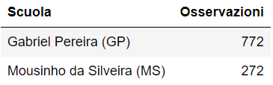
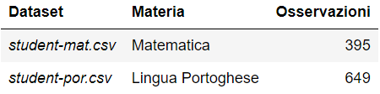
Dataset - Overview
Sorgente dataset: https://archive.ics.uci.edu/ml/datasets/Student+Performance
Dati raccolti in due scuole superiori portoghesi:
Dataset suddiviso in due file (per materia):
Numeri di righe (observations): | 1044
Numero di colonne (features): | 33
Notes:
Massimo

Slide 4
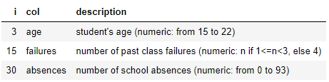
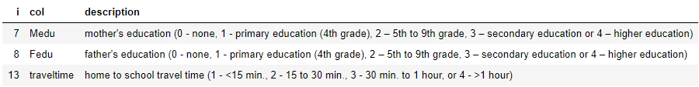
Dataset - Features
Feature numeriche (totale 3): age, failures, absences
Feature categoriche codificate (totale 10): Medu, Fedu, traveltime, studytime, ecc.
…ecc
Notes:
Massimo

Slide 5
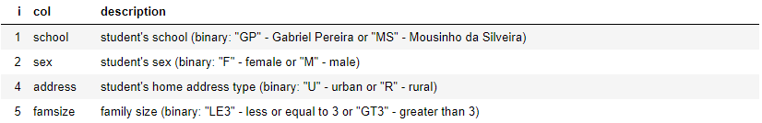
Dataset - Features
Feature categoriche (totale 17): school, sex, address, famsize, ecc.
Notes:
Massimo

Slide 6
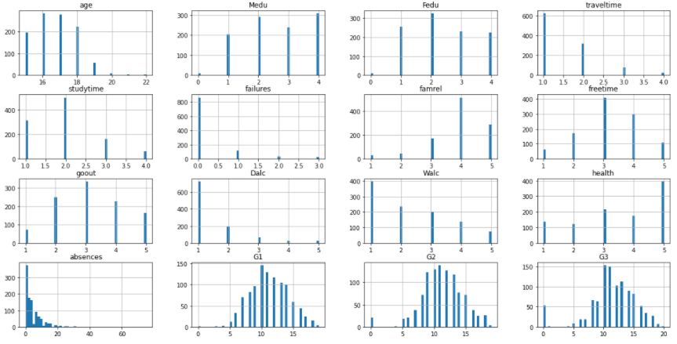
Dataset - Distribuzione valori features
Notes:
Massimo

Slide 7
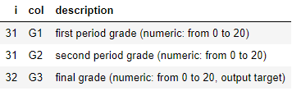
Feature target e obiettivo
Feature target:
L'obiettivo è quello di prevedere possibili bocciature all’ultimo anno
Riuscire a prevedere il valore di G3
Utilizzare solo attributi socio-demografici
Senza utilizzare G1, G2
Notes:
Massimo

Slide 8
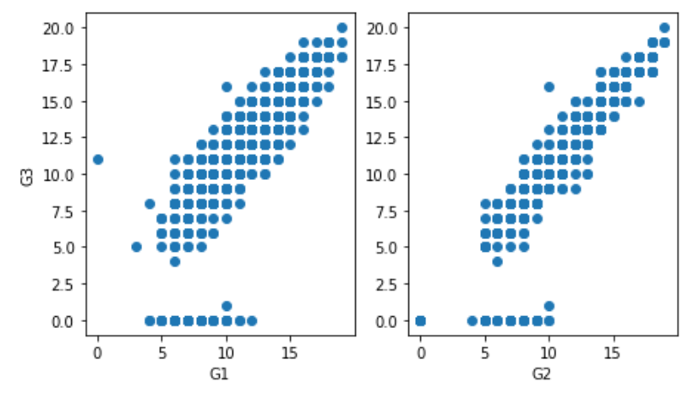
Feature target e obiettivo
Notes:
Massimo

Slide 9
Preprocessing
Prima di poter utilizzare il dataset abbiamo dovuto eseguire delle azioni di preprocessing sui dati, per fare in modo che questi siano utilizzabili
Conversione Float32 - tutte le feature numeriche sono state convertite in float32, per essere consistenti
Elementi null - controllo che non vi siano elementi null all’interno del dataset
Utilizzo di OneHotEncoder - conversione di feature categoriche (Stringhe) in feature numeriche
Notes:
Aleks

Slide 10
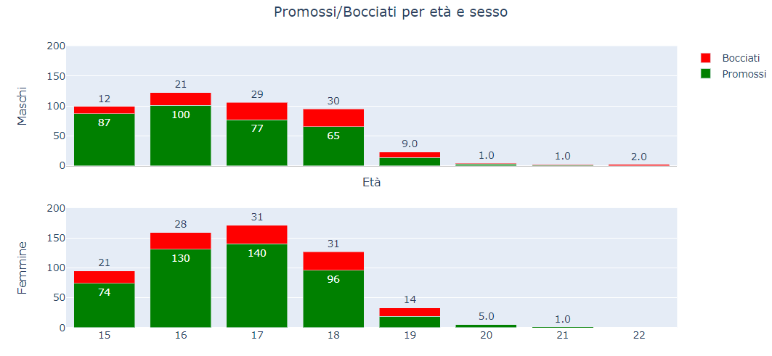
Analisi esplorativa
Notes:
Aleks

Slide 11
Scelta delle feature
Notes:
Max

Slide 12
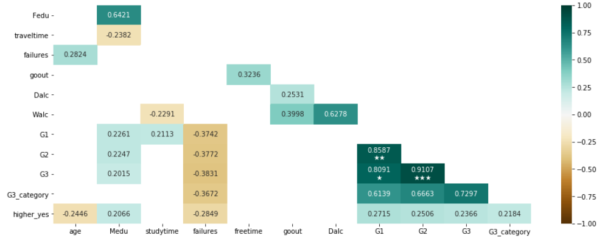
Correlazioni
Come ci aspettavamo c’è una forte correlazione tra G1, G2, G3
Feature che utilizzeremo: Medu, failures, higher_yes
Notes:
Aleks

Slide 13
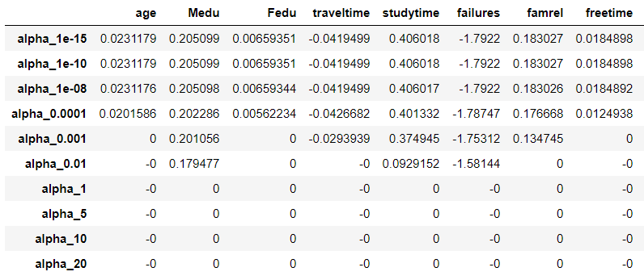
Lasso
Tutte le feature vanno a 0 con alpha > 0.01
Le feature che resistono (alpha = 0.01) sono: [ Medu, studytime, failures, Dalc, school_MS, address_U, schoolsup_yes, higher_yes ]
Tuttavia [ studytime, Dalc, school_MS, address_U, schoolsup_yes ] sono molto vicine 0 (<0.1)
Le feature migliori si confermano, e risultano quindi essere: Medu, failures, higher_yes
Notes:
Aleks

Slide 14
Regressione
Notes:
Max

Slide 15
Split dataset
Abbiamo diviso il dataset in maniera random con proporzione
Train (60%)
Test (40%)
Notes:
Massimo

Slide 16
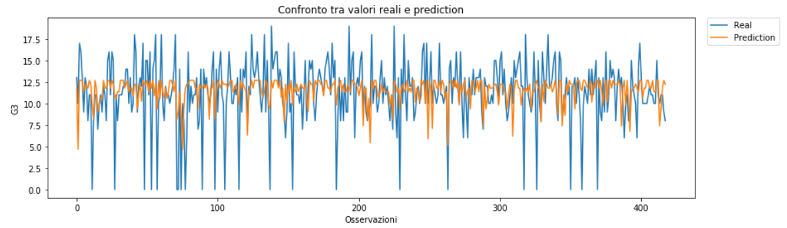
Linear Regression
Train RMSE: | 3.487
Test RMSE: | 3.539
R2 score: | 0.142
Notes:
Max
R2 = valore compreso tra 0 e 1 tanto più alto quanto è migliore la predizione restituita.
L'obiettivo è quello di minimizzare l'RMSE, ovvero lo scostamento tra il valore predetto e quello reale. coefficiente

Slide 17
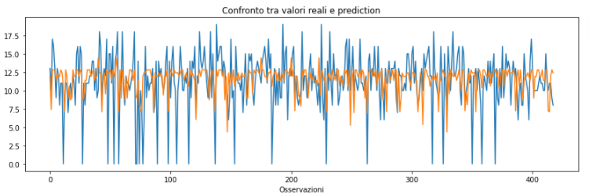
Random Forest Regression
Train RMSE: | 3.391
Test RMSE: | 3.549
R2 score: | 0.137
Notes:
Max
R2 = valore compreso tra 0 e 1 tanto più alto quanto è migliore la predizione restituita.
L'obiettivo è quello di minimizzare l'RMSE, ovvero lo scostamento tra il valore predetto e quello reale. coefficiente

Slide 18
Ridge Regression
Parametri alpha in input
Migliore parametro alpha
alpha = 10
Train RMSE: | 3.488
Test RMSE: | 3.544
R2 score: | 0.140
Notes:
Max
R2 = valore compreso tra 0 e 1 tanto più alto quanto è migliore la predizione restituita.
L'obiettivo è quello di minimizzare l'RMSE, ovvero lo scostamento tra il valore predetto e quello reale. coefficiente

Slide 19
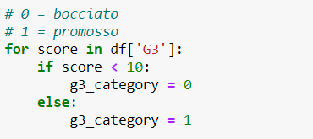
Regressione - Conclusione
Troppe feature categoriche per avere buoni risultati
Le uniche feature che producono buoni risultati sono G1 e G2
Usando le altre feature l’R2 score è molto basso (0.142)
È necessario fare classificazione!
Invece di predirre il risultato dell’ultimo anno, vogliamo predirre solamente se il risultato sarà sufficiente (promosso) o insufficiente (bocciato)
Notes:
Max

Slide 20
Classificazione
Notes:
Aleks

Slide 21
Classificazione - Overview
Proveremo a normalizzare i dati utilizzando due diverse normalizzazioni
sklearn.preprocessing.normalize - normalizza ogni riga (sample), indipendentemente dalle altre
StandardScaler - normalizza ogni colonna (feature) ottenendo un valore tra 0 e 1
Applicheremo tre diversi tipi di classificazione
DummyClassifier
KNeighborsClassifier
SVM con GridSearch
Notes:
Aleks

Slide 22
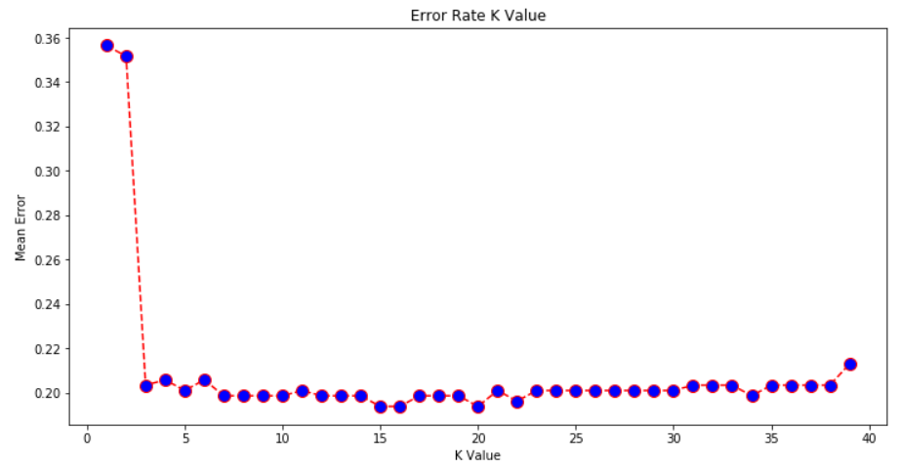
Classificazione - KNeighborsClassifier
K=15
Notes:
Aleks

Slide 23
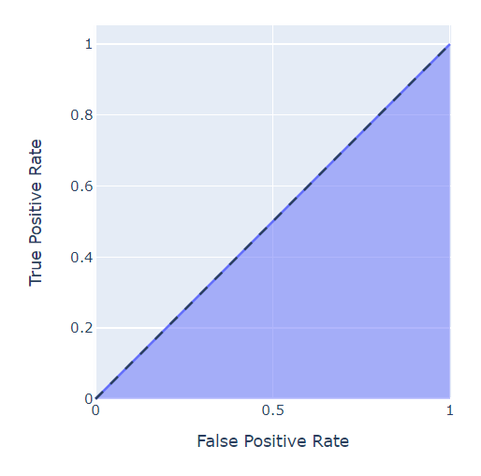
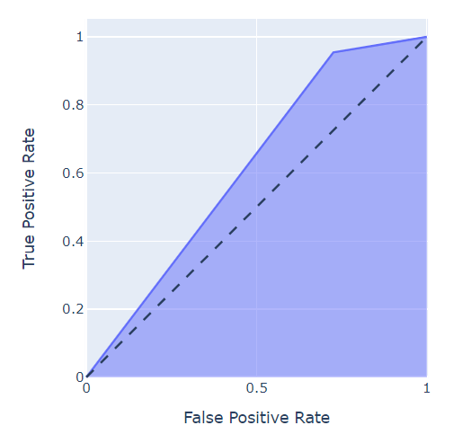
Classificazione - KNeighborsClassifier
DummyClassifier ROC
(always true)
KNeighborsClassifier ROC (K = 15)
Accuracy Rate: 0.782
AUC: 0.500
Accuracy Rate: 0.806
AUC: 0.614
Notes:
Aleks

Slide 24
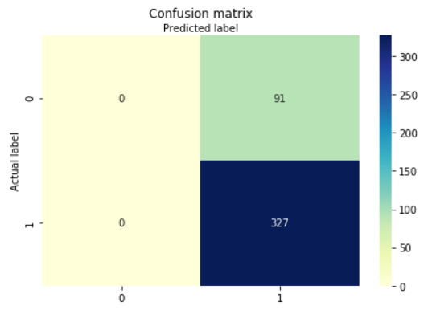
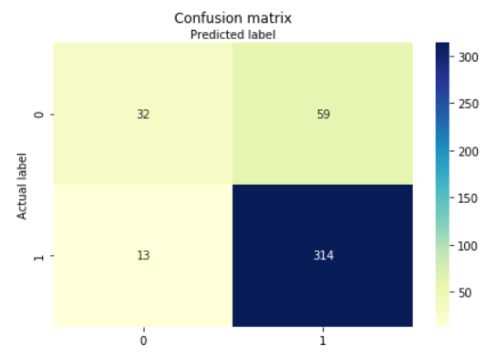
Classificazione - KNeighborsClassifier
DummyClassifier Confusion Matrix
(always true)
KNeighborsClassifier Confusion Matrix (K = 15)
TN
FP
TN
FP
FN
TP
FN
TP
Notes:
Aleks

Slide 25
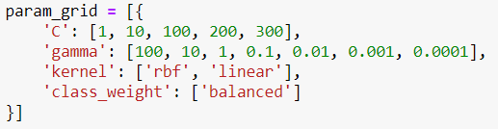
Classificazione - GridSearch e SVM
Input parametri di GridSearch:
Migliori parametri:
C = 300
class_weight = balanced
gamma = 0.0001
kernel = rbf
Notes:
Input: kernel = [rbf, linear, polynomial], gamma = [...] ecc
Aleks

Slide 26
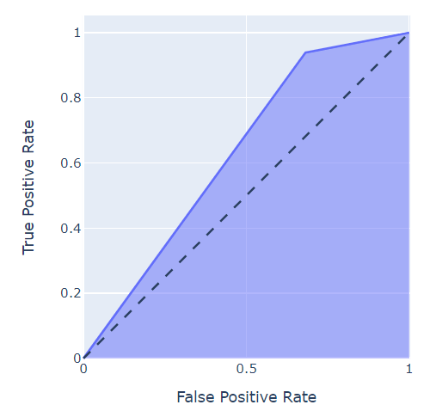
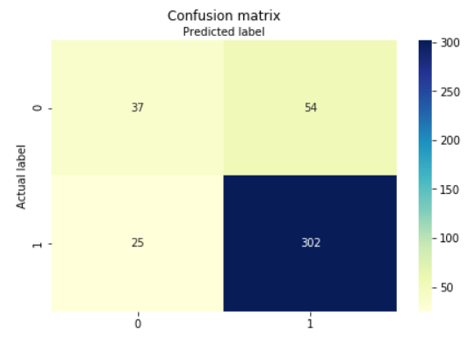
Classificazione - GridSearch e SVM
TN
FP
FN
TP
Accuracy Rate: 0.804
AUC: 0.628
Notes:
Input: kernel = [rbf, linear, polynomial], gamma = [...] ecc
Aleks

Slide 27
Conclusione
L’ AUC di SVM (0.628) è leggermente migliore rispetto a KNN (0.614)
L’AUC risulta essere comunque troppo basso in entrambi i casi
Utilizzando solo dati socio-demografici non è possibile prevedere con precisione se uno studente sarà promosso o bocciato
Utilizzando invece anche i risultati ottenuti negli anni precedenti (G1, G2) è possibile effettuare la predizione con una discreta precisione
(AUC = ~0.84)

